Slide 1
Русская живопись 17-18 веков
Для русского изобразительного искусства 17 век был переходным периодом. В иконописи все отчетливее проявлялись черты светского искусства. Иконы перестали выполнять главную свою функцию – вызывать у людей ощущение святости, присутствия Бога.

Slide 2
Художественные стили:
Маньеризм.
Барокко.
Классицизм.
Рококо.
Реализм.
Стиль –
сочетание художественных
средств и приёмов
в произведениях художника,
художественного направления,
целой эпохи.

Slide 3
Маньеризм (вычурный):
Изысканность.
Вычурность.
Изображение фантастического, потустороннего мира.
Изломанность контурных линий.
Световой и цветовой контраст.
Удлинение фигур.
Неустойчивость и сложность поз.

Slide 4
Барокко: призван прославлять монархию и аристократию, возвеличивать церковь
Пышность.
Вычурность.
Изогнутость форм.
Яркость красок.
Обилие позолоты.
Обилие витых колонн и спиралей.

Slide 5
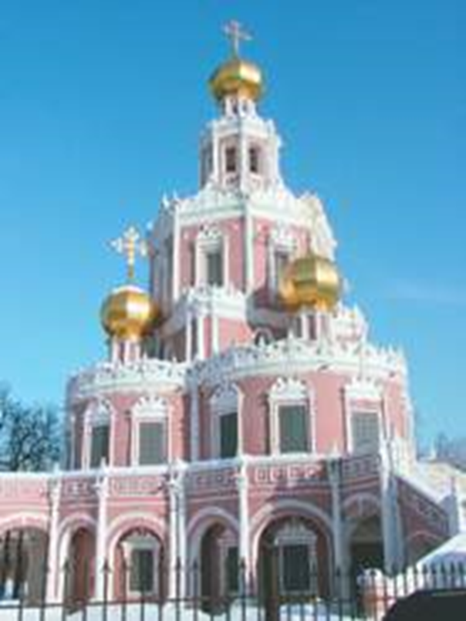
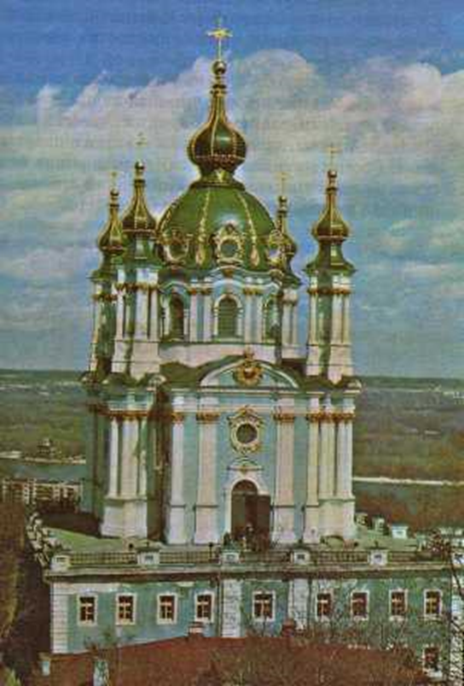
Архитектурные творения Расстрелли

Slide 6
Классицизм (образцовый):
Сдержанность.
Простота.
Объективность.
Чёткость.
Плавная контурная линия.

Slide 7
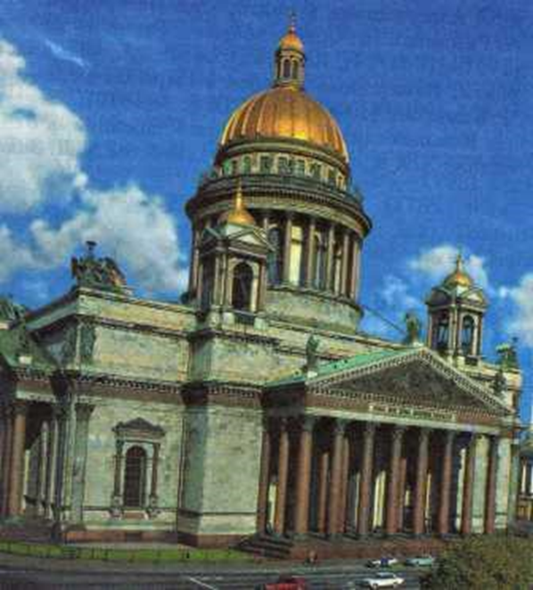
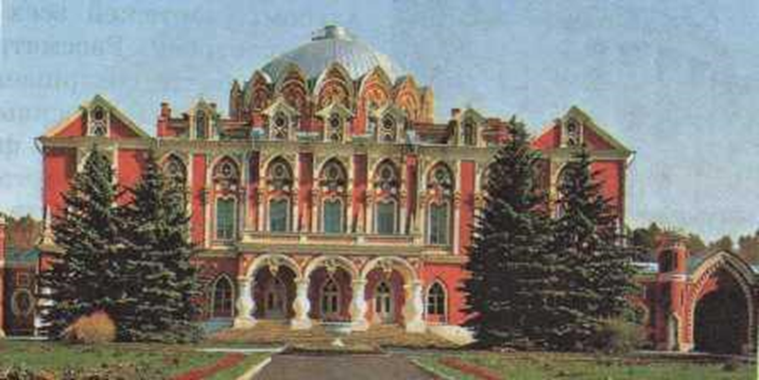
Шедевры русского классицизма

Slide 8
Рококо (раковина):
Изысканность и сложность форм.
Причудливость линий, орнаментов.
Лёгкость.
Изящество.
Воздушность.
Кокетливость.

Slide 9
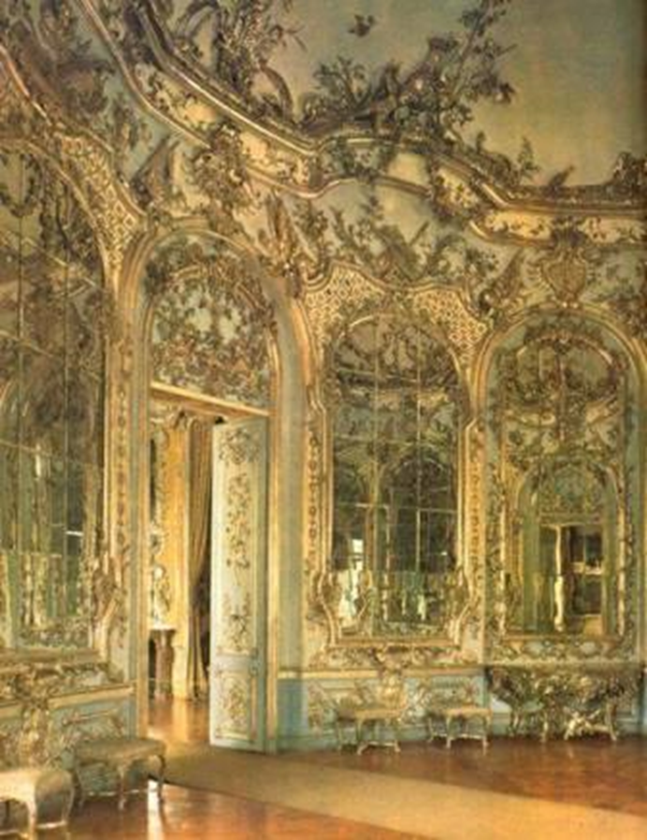
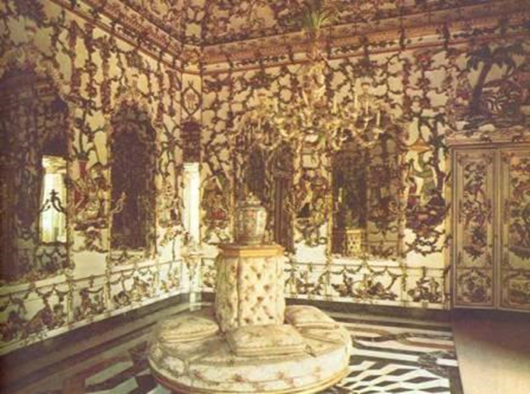
Рококо

Slide 10
Реализм: отражение действительности, как в зеркале.
Объективность.
Точность.
Конкретность.
Простота.
Естественность.

Slide 11
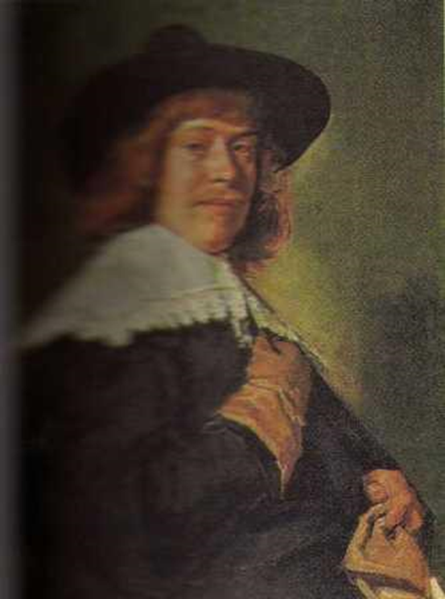
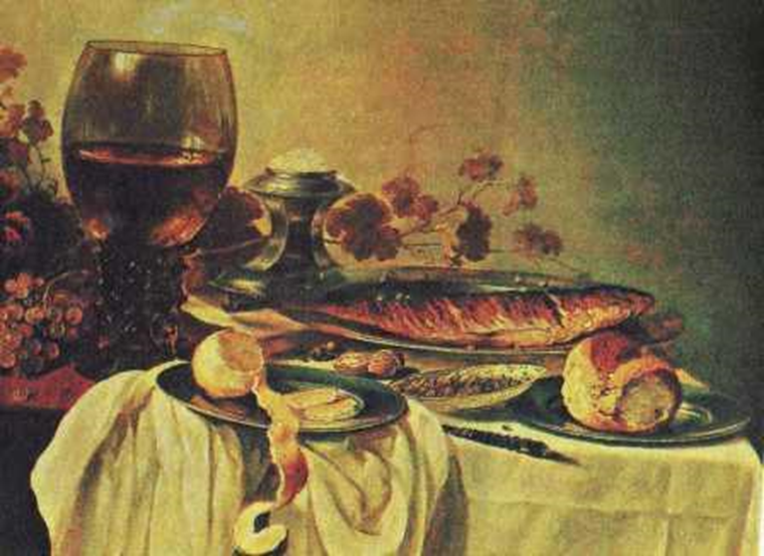
Реалистическая живопись

Slide 12
В 17 веке Москва стала центром русского искусства.
В 1640 году при Оружейной палате в Кремле была открыта иконописная мастерская, ставшая одной из первых художественных школ на Руси.
В иконе «Иоанн в пустыне» (20-30-е годы 17 века) художник изобразил фигуру отшельника, одетого в звериные шкуры, на фоне реалистичного пейзажа.
Для живописцев 15-16 веков изображение окружающего мира было неприемлемо, потому что людей волновал только мир божественный. В 17 веке художники уже начали задумываться о том, что не только божественный мир может быть предметом изображения, окружающий мир не менее интересен. Только изображать его было негде, кроме как на иконах.
Фресковая живопись во второй половине 17 века продолжала следовать церковным канонам. От предыдущих эпох она отличается только разнообразием тем и сюжетов. Появляются сюжеты из житий святых, Апокалипсиса, различных притч. Фрески 17 века отличаются от росписей предыдущих веков малыми размерами, теперь они располагаются рядами друг за другом, в то время как раньше одна фреска могла занимать всю стену.

Slide 13
В XVII столетии в русском изобразительном искусстве формируется новый жанр – парсуна. На смену иконным изображениям святых приходят портреты («персоны») реальных людей. Они выполняются на заказ мастерами Оружейной палаты.
Парсуны писались на холсте, в отличие от икон, выполненных на дереве.
В Петровскую эпоху жанр портрета занимает в искусстве главное место. Стал цениться талант человека, его реальные возможности. Поэтому в это время создаётся целая галерея изображений современников и участников великих событий.
Иностранные мастера, работавшие в России, обучали русских художников . При Петре была открыта рисовальная школа при Морской академии, живописцы работали при Кунсткамере, оформляли городские праздники.
Талантливый художник Иван Никитич Никитин писал портреты, отмеченные тонкой психологической характеристикой, интенсивным цветом, необыкновенно выразительной живописной энергией («Портрет государственного канцлера Головкина», «Портрет напольного гетмана»).

Slide 14
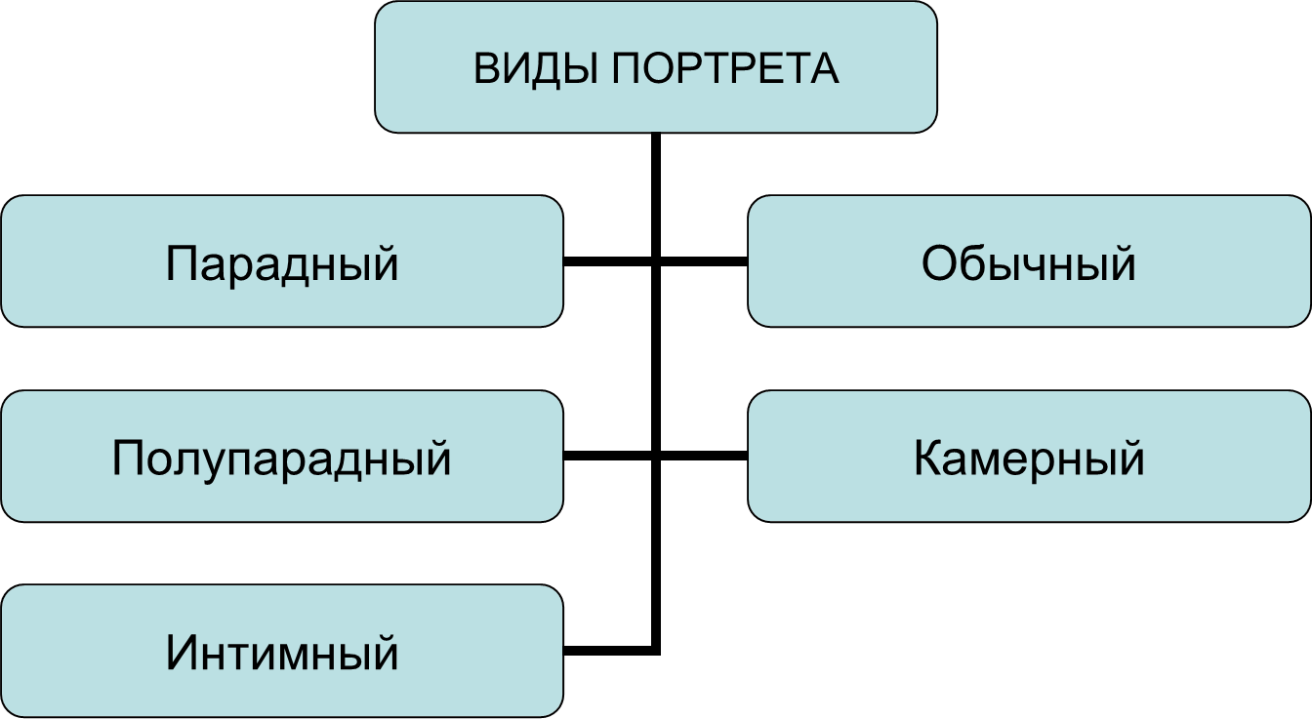
Портреты могут различаться по размеру и характеру изображения.

Slide 15
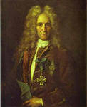
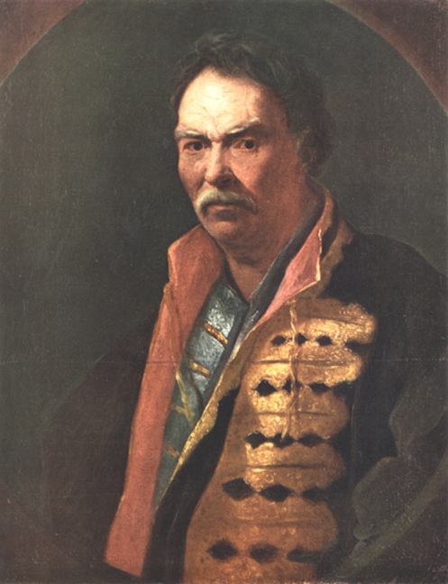
Перед вами разные виды портрета. Оба они написаны Иваном Никитиным (1680-1742), талантливым русским живописцем: портрет канцлера Г.И.Головкина.1720 г. (слева), портрет напольного гетмана. 1720 г. (справа)

Slide 16
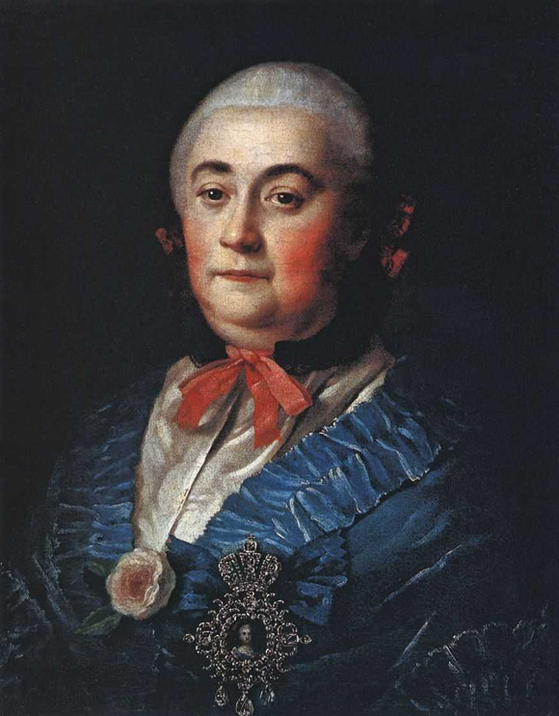
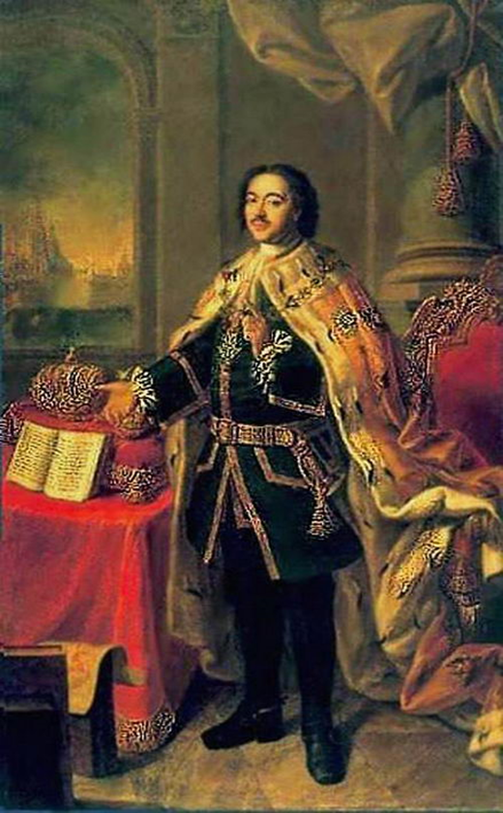
Алексей Петрович Антропов (1716-1795) — выдающийся русский живописец-портретист, автор монументальных росписей, академик Императорской Академии Художеств. Портрет статс-дамы А.М.Измайловой и Портрет Петра I

Slide 17
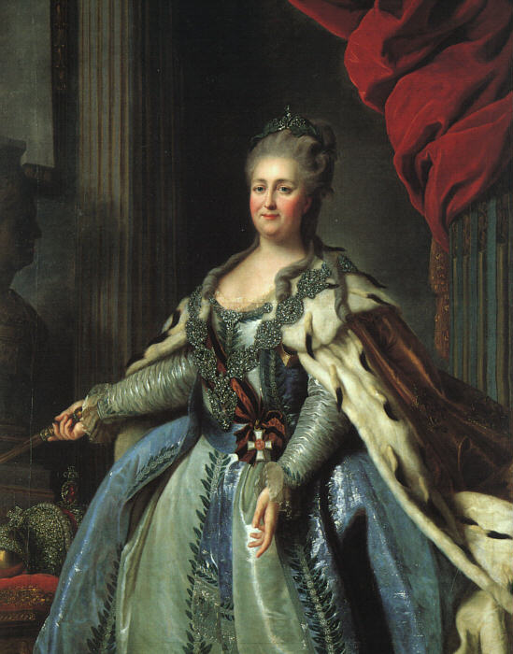
В начале 18 века Петр I окончательно освободил русское искусство из-под влияния церкви. Ему нужны были художники, которые могли бы изображать военные сражения, портреты царской свиты, виды строящего Петербурга
В 1757 году была открыта Академия художеств, заложившая основы русского академического стиля в живописи конца 18 – 19 веков. Во второй половине 18 века художники обращают внимание на внутренний мир человека и на то, какими средствами можно передать характер и индивидуальные черты на портрете. Просто достоверное изображение внешности героев их уже не устраивает. В этот период портретная живопись достигает наивысшего расцвета. Наиболее выдающимися портретистами второй половины 18 века являются Федор Степанович Рокотов, Дмитрий Григорьевич Левицкий.
Ф. С. Рокотов написал портреты Екатерины II, Петра III, Павла Петровича, графа Орлова и других лиц из императорского окружения. Для портретов Ф. С. Рокотова характерна мягкость линий, он не прорисовывает все детали внешности и одежды, а только подчеркивает их отдельные элементы. Во внешности своих героев художник отражает их внутренний мир.

Slide 18
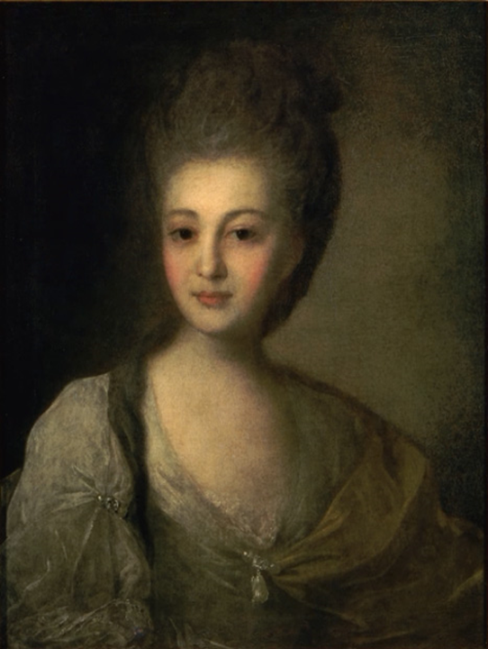
Рокотов Федор Степанович (1756-1806), русский живописец. Стал родоначальником интимного психологического портрета в русской живописи. Изображал человека не позирующим, вне парадного окружения. Создал одухотворенные образы своих современников.
Перед вами портрет А.П.Струйской (1772г.)
Ты помнишь как из тьмы былого,
Едва закутана в атлас,
С портретов Рокотова снова
Смотрела Струйская на нас?
Ее глаза - как два тумана,
Полуулыбка, полуплач.
Ее глаза - как два обмана,
Покрытых мглою неудач. (Н. Заболоцкий)

Slide 19
Д.Г. Левицкий – крупнейший живописец II пол. XVIII в. Его мастерство позволяло ему свободно передавать тончайшие переживания человека, сокровенные черты его характера. Художник одинаково мастерски владел всеми видами портрета от парадного до камерного.
По заказу Екатерины II в 1773-1776 гг. он создает знаменитую серию портретов «смолянок». Художник изобразил каждую из них в наиболее характерной позе, за любимым занятием.

Slide 20
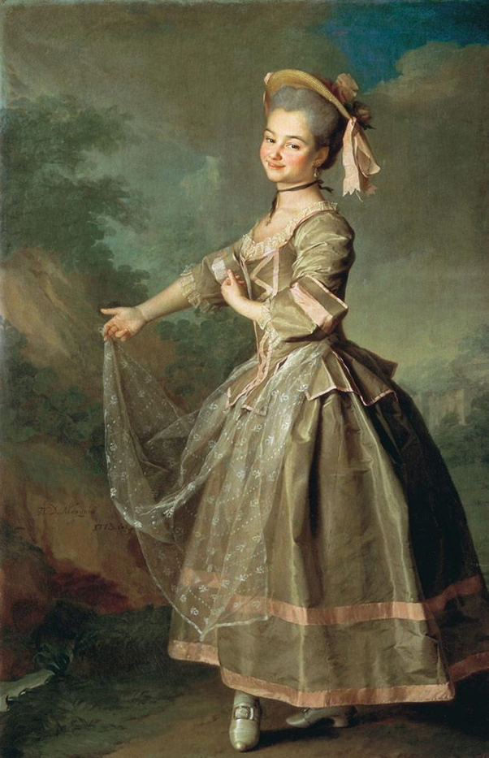
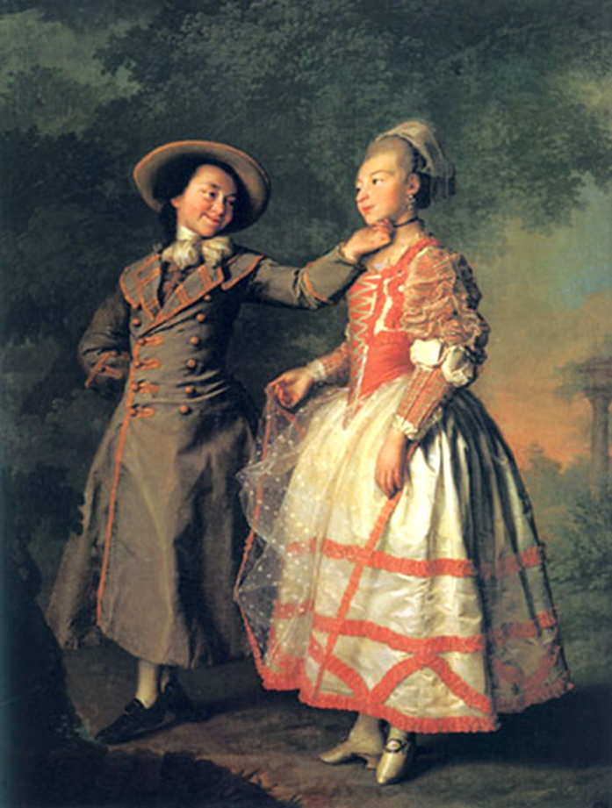
Портрет Е.И.Нелидовой.1773г. Портрет Е.Н.Хрущевой и Е.Н.Хованской. 1773г.

Slide 21
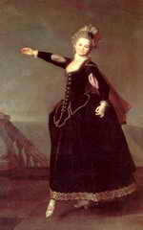
Д. Г. Левицкий замечательно сочетал в портретах принципы классицизма и рококо.
Еще один талантливый художник 18 века – Иван Петрович Аргунов. Для его портретов характерна естественность, которая проявляется в позах и мимике героев.
Д.Левицкий
Портрет воспитанницы Императорского воспитательного общества благородных девиц Натальи Семеновны Борщовой.

Slide 22
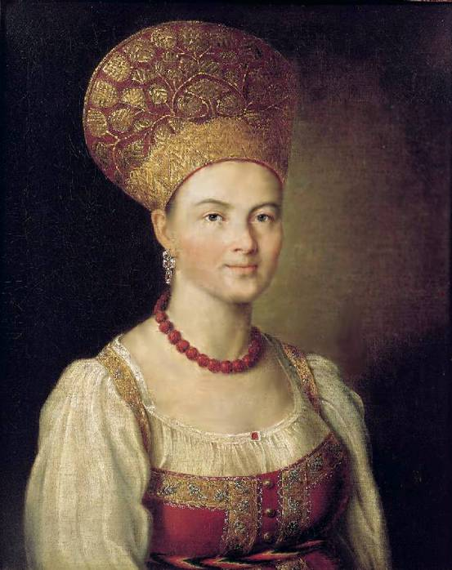
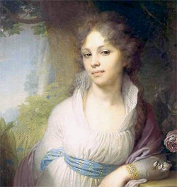
Русский портрет
Портрет неизвестной крестьянки в русском костюме (Аргунов)
Портрет Лопухиной (Боровиковский)

Slide 23

Гравюра
В культуре первой четверти 18 в. большое место занимала гравюра. Гравюрами снабжались научные книги, печатавшиеся в России в начале 18 в., в гравюре увековечивались исторические события этого времени, различные хозяйственные и культурные начинания, наконец, события придворной жизни. Гравюра служила своеобразной формой пропаганды государственной деятельности Петра I.(Гравюра- вид графического искусства, составная часть такого понятия как эстамп, подразумевающего создание разными способами оттисков с печатных форм.)

Slide 24
Живопись 19 века
В первой половине 19 в. формируется романтическое искусство.
Во второй половине 19 в. художники обращаются к все больше к действительности, изображают образы из современной повседневной жизни. Возникают бытовые картины. В искусстве преобладает реализм, который представляет собой параллель критического реализма в литературе, отображая многие неприглядные стороны повседневности
В. Г. Перов
Перов был ярким представителем реализма. В основном писал бытовые картины ( Приезд гувернантки в купеческий дом), портреты художников, писателей (Портрет Достоевского).

Slide 25
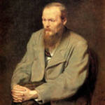
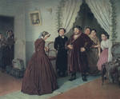

Slide 26
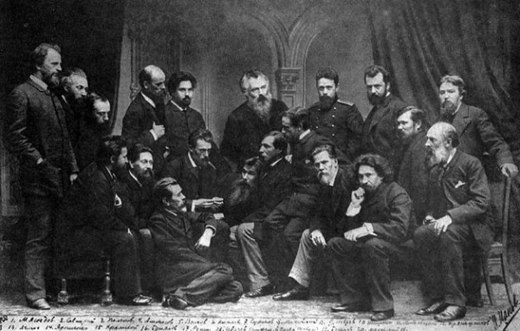
Художники - передвижники
Художники-передвижники стали, своего рода, символом русской живописи 19 века.
Передвижники - русские художники-реалисты, входившие в Товарищество передвижных художественных выставок (1870-1923 гг.), развивавшие лучшие традиции Артели художников. Передвижники отображали народную жизнь, природу. Демонстрировали свои выставки в различных городах России. Крупнейшие художники-передвижники:Репин, Суриков, Васнецов, Перов, Шишкин, Левитан, Серов, Крамской,Мясоедов,Ге и другие.

Slide 27
Передвижники – это живописцы реалистического направления, входившие в крупнейшее русское прогрессивное демократическое объединение – Товарищество передвижных художественных выставок (1870- 1923гг).
Передвижники ставили перед собой задачу общественно-эстетического воспитания народных масс и стремились к широкой популяризации своего искусства. В связи с этим они устроили, начиная с 1871 года, в Петербурге и в Москве 48 выставок, которые затем обычно передвигались ими в Киев, Харьков, Одессу, Кишинев, Ригу, Казань, Орел и другие крупные города страны. Отсюда и произошло название «передвижники».
В своем творчестве передвижники, на основе реалистического метода, глубоко и всесторонне отображали прежде всего современную им жизнь трудового народа России.
Важное место занимало у них и искусство портрета. Изображали они преимущественно передовых деятелей культуры и представителей трудового народа.
Многие произведения передвижников посвящены русской истории.

Slide 28
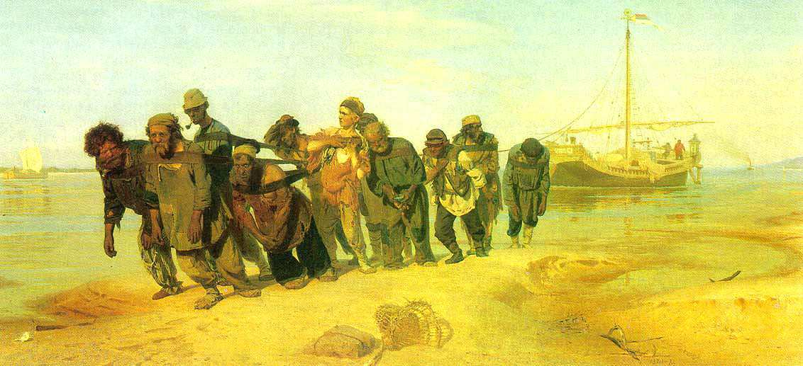
Основные жанры живописи передвижников – бытовой,портрет,пейзаж,исторический и фолклорный жанры.
Бурлаки на Волге,худ.И.Репин
Репин прославился монументальными картинами большого размера, в которых речь идет о разных историко-общественных темах (Бурлаки на Волге, Иван Грозный и его сын Иван). Творчество Репина – это тоже целая галерея портретов его современников (реалистический Портрет Мусоргского).

Slide 29
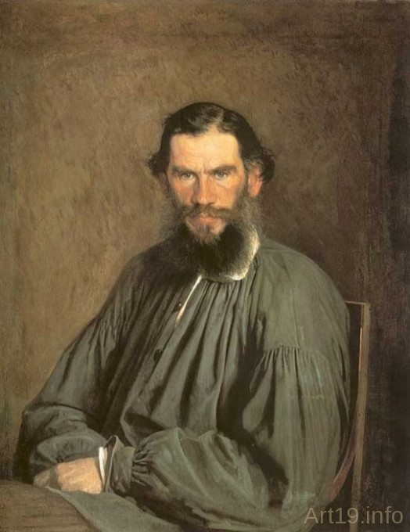
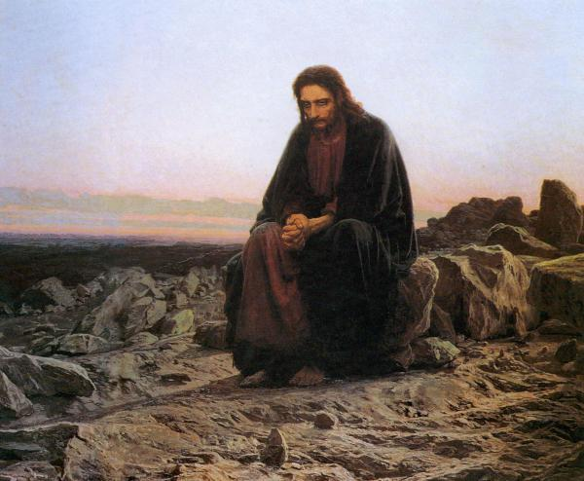
Иван Николаевич Крамской - живописец, гравер, художественный критик и общественный деятель
«Христос в пустыне» (ныне в Государственной Третьяковской Галерее)
Л.Н.Толстого (1873) Государственная Третьяковская Галерея

Slide 30
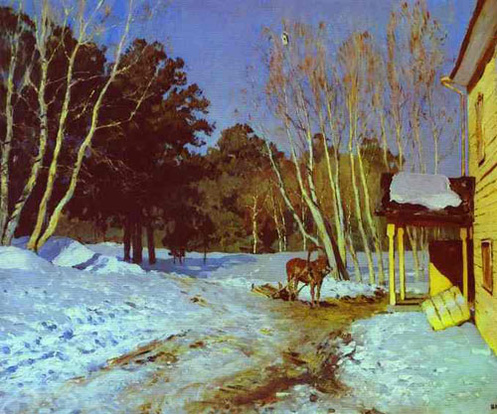
И.И.Левитан
Левитан был выдающимся пейзажистом, одаренным акварелистом. Его лирические пейзажи с мотивами спокойной русской природы (Золотая осень) эмоционально настраивают зрителей, заставляют его сопереживать состояние природы. Картины Левитана приближаются к импрессионизму.

Slide 31
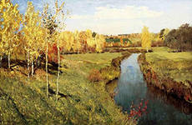
Исаак Ильич Левитан родился в 1860 году. Юношеские годы Левитана прошли в тяжелой нужде и лишениях. Необыкновенное дарование художника было замечено уже во время обучения его в Училище живописи, ваяния и зодчества, куда он поступил в 1873 году.

Slide 32
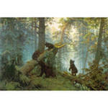
И. И. Шишкин
Шишкин изображал светлые национальные пейзажи, природу, красоту леса ( Рожь, Утро в сосновом лесу).

Slide 33
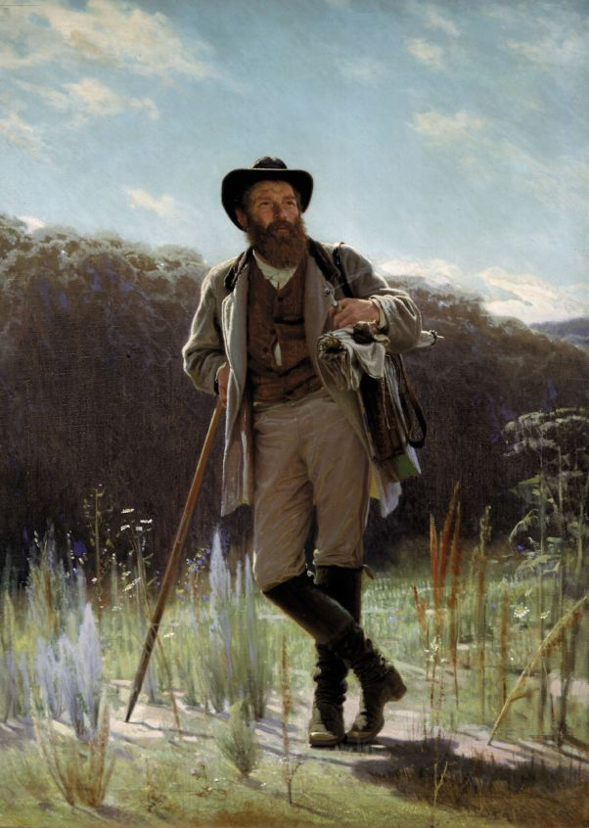
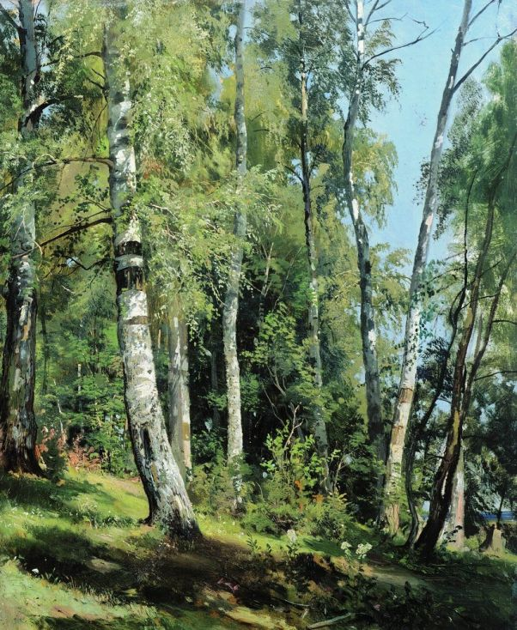
Иван Иванович Шишкин (13.01.1832-8.03.1898), - знаменитый русский художник-пейзажист
Иван КРАМСКОЙ . Портрет художника Ивана Ивановича Шишкина.1873
Берёзовая роща. 1896

Slide 34
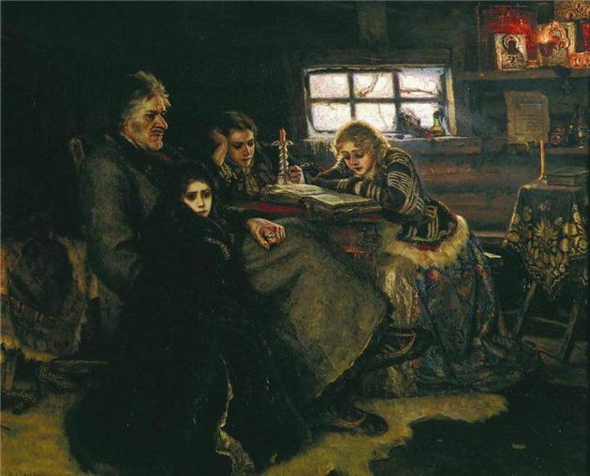
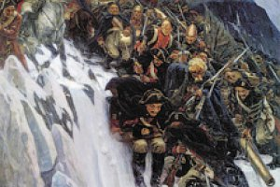
Суриков Василий Иванович, 1848 - 1916.Родился в казачьей семье. Суриков страстно любил русскую старину: обращаясь к сложным переломным эпохам в истории России, он стремился в прошлом народа найти ответ на волнующие вопросы современности.
Меншиков в Берёзове,1883, Государственная Третьяковская галерея, Москва
"Переход Суворова через Альпы" (1899, Русский музей)

Slide 35
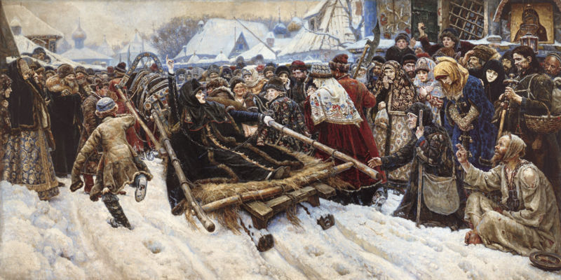
В. И. Суриков
Суриков рисует монументальные полотна. Обращается к славным и трагическим событиям из русской истории (Боярыня Морозова, Утро стрелецкой казни).

Slide 36
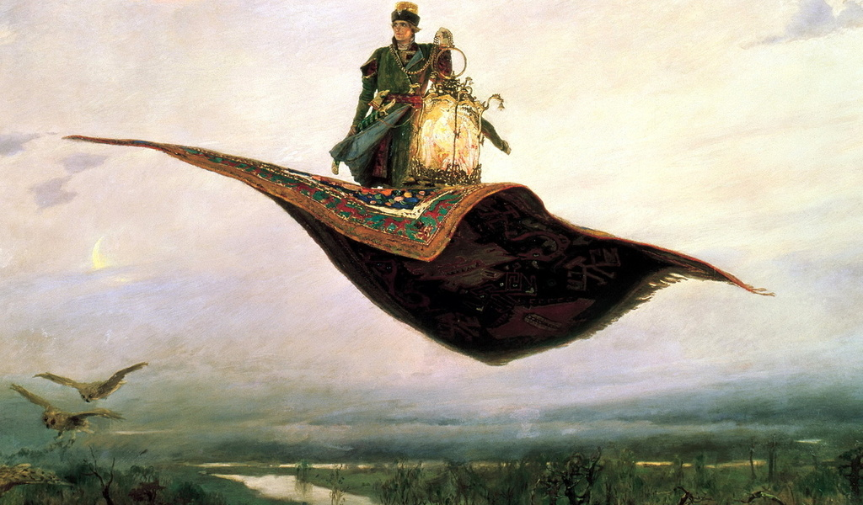
Васнецов Виктор Михайлович (1848—1926)— выдающийся русский художник, мастер живописи на исторические и фольклорные сюжеты.
Ковер-самолет

Slide 37
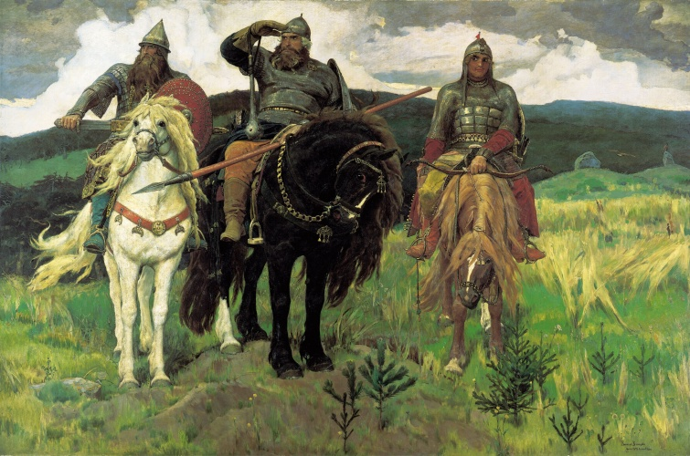
В. М. Васнецов
Васнецова тоже привлекала старина, он изображал темы русских сказок и былин (Иван-царевич на сером волке, Аленушка,Богатыри).

Slide 38
Конец 19-го - начало 20-го века
На рубеже 19 и 20 столетий сложился стиль, затронувший все виды искусства, стиль-модерн, проявляющий себя в символике образов, отходе от изображения наблюдаемой реальности.
М. А. Врубель
Художник-символист создает в своих картинах фантастический мир, в котором действуют сверхъестественные существа. Самое знаменитое произведение - трилогия Демон по поэме Лермонтова.

Slide 39
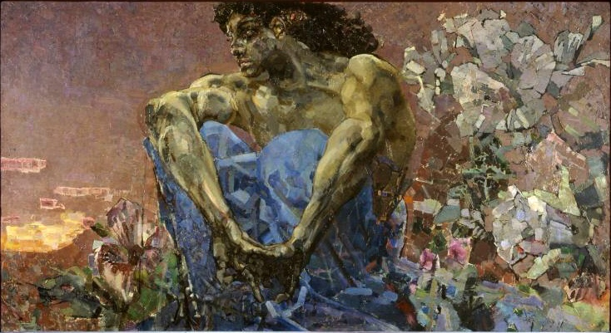

Slide 40
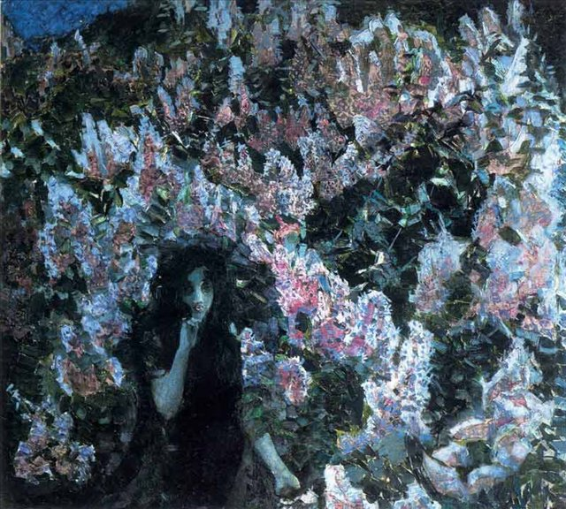
Михаил Александрович Врубель родился в 1856 году. Великое мастерство, трагизм, героический дух и неповторимый декоративный дар делают Врубеля художником на все времена. Врубель М.А. Сирень.

Slide 41
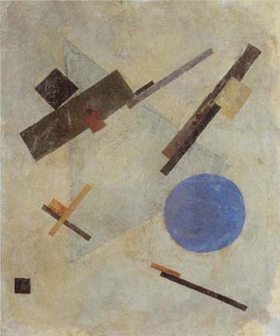
Модернистские направления
В 10-х гг. 20 в. в России развивается абстрактное искусство. Его представители считаются художниками мирового значения, основоположниками современного искусства. На русское искусство оказывают большое влияние кубизм, футуризм и конструктивизм.

Slide 42
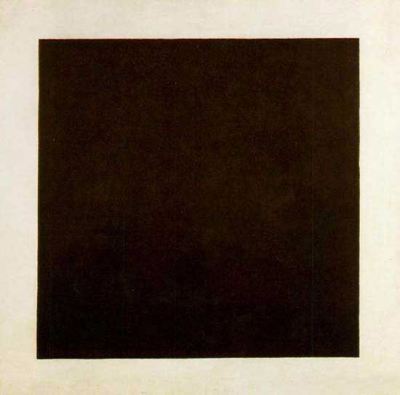
Казимир Малевич
На творчество Малевича решительно повлиял кубизм, но автор разработал собственную систему абстрактного искусства, так называемый „супрематизм“. Художник комбинирует простые геометрические формы контрастных цветов (Супрематическая композиция), старается как можно более упростить свои картины.
Малевич написал всемирно известный Черный квадрат. Изображение черного квадрата на белом фоне многозначно: белый цвет - это сумма всех цветов, а черный - это отсутствие всякого цвета, то есть, в картине сочетается контраст „нечто-ничто“, „бытие-небытие“. Черный квадрат – это „дыра в бесконечность“.

Slide 43
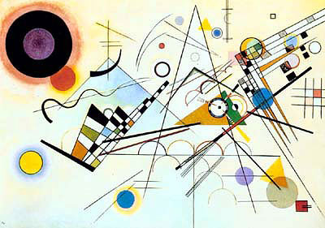
Василий Кандинский
Кандинский является одним из основоположников абстракционизма. После революции 1917 г. эмигрировал в Германию. В историю искусства вошел своими Композициями, например, Композицией № 7.

Slide 44
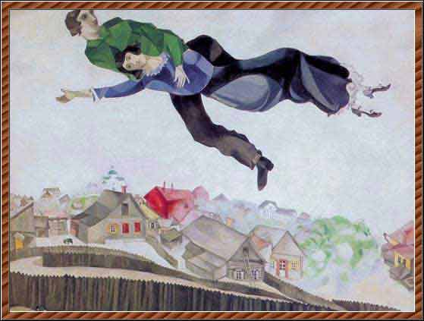
Марк Шагал
Шагал родился в Белоруссии, в городе Витебске, образ которого стал тематической основой его картин (Я и деревня ). Рисует простых деревенских жителей, раввинов, клоунов, музыкантов. На его картинах повторяются фигуры животных (лошадь, осел, петух).
Шагал близок экспрессионизму и народному примитивному искусству, пишет картины в гротескно-символическом духе. Его поэтика граничит с фантастикой. Люди летают ( Над городом ), нарушается перспектива.
После революции художник продолжал работать в Париже и в Америке, создал витражи и мозаики в Иерусалиме, илюсстрировал Мертвые души Гоголя.

Slide 45
Русские меценаты
П.Третьяков происходил из богатой купеческой семьи. В середине 19 века начал собирать картины, поставив цель создать галерею русской живописи. Некоторые картины он покупал прямо в мастерских. Третьяков в немалой мере поддерживал художников материально. Они его любили, уступали ему в ценах и даже предпочитали его галерею собраниям царя и великих князей.
По завещанию мецената его галерея должна быть открыта на „вечное время для бесплатного обозрения для всех желающих“.
С.Мамонтов - второй знаменитый русский меценат, крупный промышленник и владелец усадьбы Абрамцево, где встречались многие художники его времени.

Slide 46
В галереях Российской Федерации хранятся шедевры не только русского, но и мирового изобразительного искусства.
Эрмитаж (Санкт-Петербург)
Эрмитаж возник как частное собрание Екатерины II.
В настоящее время Эрмитаж располагается в зданиях Зимнего дворца. В галерее хранится около 2,5 млн. экспонатов. Залы удивительно красивы, оборудованы ценнейшей мебелью, хрустальными люстрами, самоцветами, вазами… Эрмитаж - это „витрина русского богатства“.
Коллекция галереи разделена на шесть отделов: первобытное искусство, античное искусство, западноевропейское искусство и культура (жемчужиной считаются два оригинала Леонардо да Винчи), восточное искусство, нумизматика и русское искусство. В Эрмитаже показывают лишь оригиналы.
Русский музей (Санкт-Петербург)
В Русском музее собраны богатейшие коллекции русского искусства, в том числе икон.
Третьяковская галерея (Москва)
Крупнейшая галерея русского искусства мецената Третьякова. Основой коллекции является русское реалистическое искусство 19 в., но есть и картины мирового искусства. Фасад музея создан в сказочном стиле.
Музей изобразительных искусств имени Пушкина (Москва)
Создателем музея был И. В. Цветаев, отец поэтессы Марины Цветаевой. В музее хранятся коллекции мирового искусства, например, несколько шедевров импрессионизма.

